Slide 1





Estratégias de inovação para a indústria do futuro
Esqueleto da apresentação
INSPEÇÃO E INTEGRIDADE
Saúde Ocupacional
Sistemas Virtuais de Produção
Rio de Janeiro, 23 de fevereiro de 2021

Slide 2

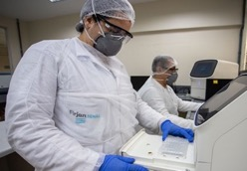
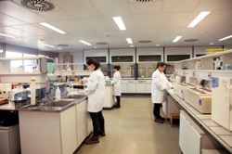
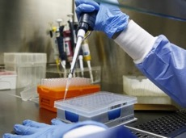
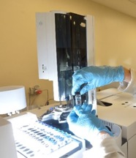

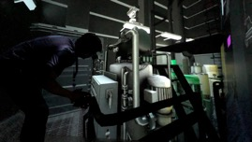


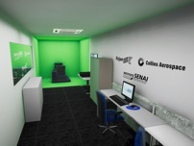












Nosso modelo de operação
Nosso time
30 Pesquisadores
38 Especialistas e técnicos
20 Bolsistas
06 PMOs
Pull & Push
Projects
INSPEÇÃO E INTEGRIDADE
Sist Virtuais de Produção
Saúde Ocupacional

Slide 3
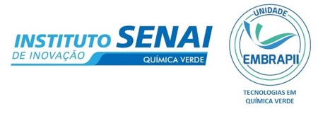






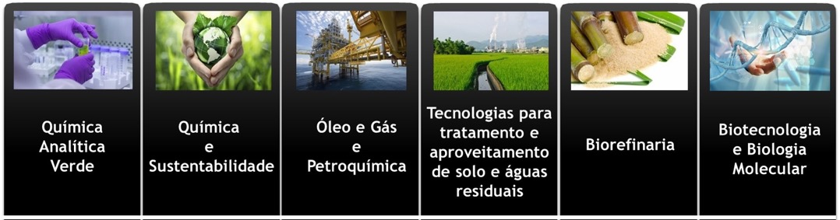
Competências
Processos, materiais e transformações químicas verdes
Metodologias e tecnologias sustentáveis de monitoramento químico

Slide 4
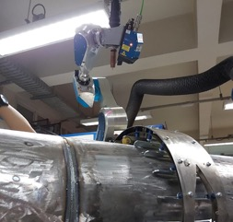
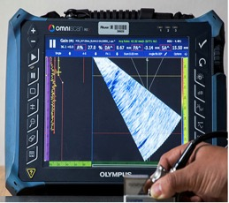
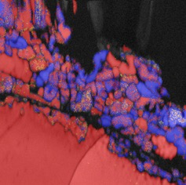

Linhas de Pesquisa
Padronização para
caracterização, inspeção e integridade de materiais
Monitoramento avançado para inspeção não destrutiva
Avaliação e Mapeamento de Riscos Industriais
Instituto SENAI de Inovação Inspeção e Integridade

Slide 5
Linhas de Pesquisa
Sistemas Interativos Inteligentes em Realidade Estendida
Matemática e Inteligência Computacional
Simuladores e Soluções Hápticas
Modelagem Modelagem Matemática para Simuladores
Gêmeos Digitais (Digital Twin)
Inteligência Computacional
Simuladores Híbridos
Treinamento Virtuais
Realidades Virtual e Aumentada
Realidade Mista
Ambientes Virtuais
Gerenciamento de Ativos com Smart Glass
Serious Game
Instituto SENAI de Inovação em Sistemas Virtuais de Produção
Sistemas Virtuais de Produção

Slide 6



Linhas de Pesquisa
Suporte Científico para Novos Produtos e Processos em Saúde
SAÚDE OCUPACIONAL
Biotecnologia Aplicada à Saúde
Desenvolvimento e Otimização de Marcadores Biológicos e Moleculares
Tecnologias Digitais para Saúde

Slide 7

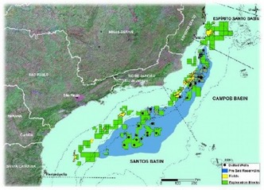
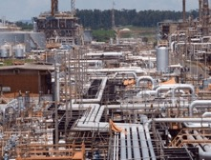
Modelos de Predição do Teor de Sólidos e Metais em Óleos do Pré-sal
Conhecimento acerca do processo
Grande número de poços, cujos óleos apresentam características distintas
Modelos quimiométricos
Teor de Sólidos
Teor de Metais
Estabilização de emulsões de óleo em água
Ni/V:
Relacionados à presença de asfaltenos, envenenamento de catalisadores
Ca/ Ba/ Na:
Incrustação em tubulações
Previsão de ocorrências

Slide 8
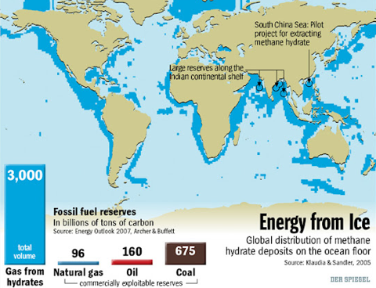
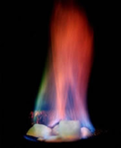
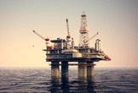

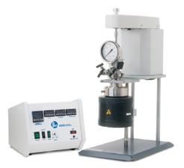
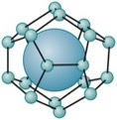

Simulação da geração de energia a partir de hidratos de gás
Entupimento de tubulações em poços com elevada razão gás : óleo
Estrutura cristalina não-estequiométrica formada em pressões elevadas e baixas temperaturas
Perdas de produtividade e ameaça à segurança estrutural
Inibidores cinéticos
Anti-aglomerantes
CH4
Inibidores termodinâmicos
CO2
Reator de bancada pressurizável 4560, com jaqueta para controle térmico e janelas para monitoramento
Maior estabilidade do hidrato de CO2 pode permitir o enclausuramento do gás-estufa e geração simultânea de energia

Slide 9

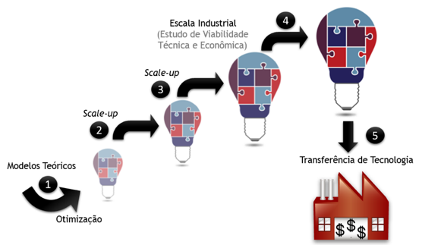

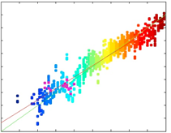
Sistema de Filtração à base de material renovável para tratamento de águas oleosas
Absorção de óleo em superfícies
Desenvolvimento de sistema contínuo para remediação de águas oleosas
Formulação de materiais poliméricos absorvedores;
Otimização da capacidade absortiva;
Design de reator de remediação;
Avaliação da recuperação dos materiais absorvedores
Tratamento de águas oleosas
Otimização multivariada
Análise quimiométrica de dados
Predição
Medição

Slide 10
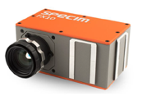
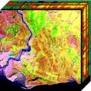

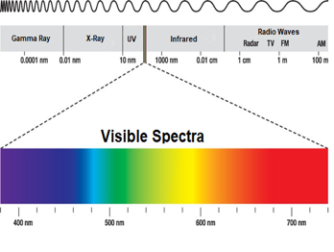
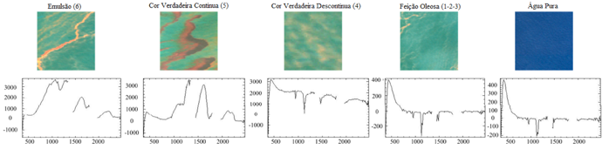
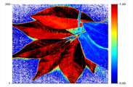
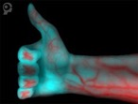
Química Verde
Nossas iniciativas de P,D&I
DESAFIO:
Otimizar sensor em tempo real para monitoramento de contaminações ambientais
Correlações:
Perfil espectral Origem do óleo
Intensidade espectral Espessura do filme
Região avaliada
Aplicações adicionais:

Slide 11
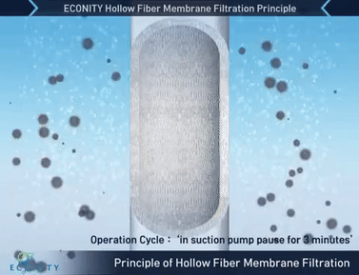

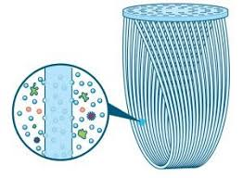
Processos, materiais e transformações químicas verdes
Química Verde
Produção de módulos nacionais para ultrafiltração
Água tratada
Fibras ocas para filtração em fluxo tangencial
Aplicação dos princípios de
Química Verde
Desenvolvimento de um novo processo de síntese de fibras ocas, e desenho de novos sistemas com eficiência maximizada para o tratamento de efluentes de diversos tipos

Slide 12
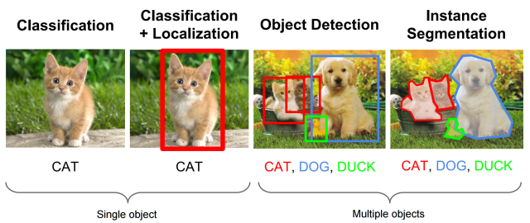
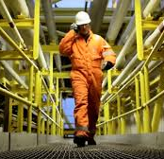
Detecção de EPIs em tempo real
As instâncias de objetos são classificadas através da identificação de características de uma determinada classe através de técnicas de aprendizado de máquina.

Slide 13
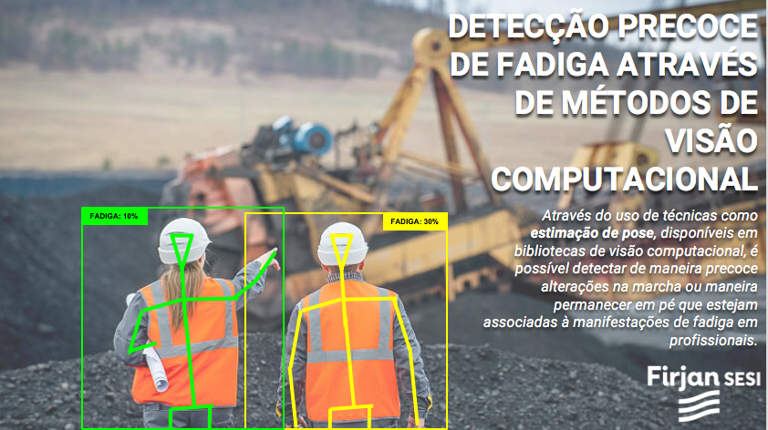

Slide 14
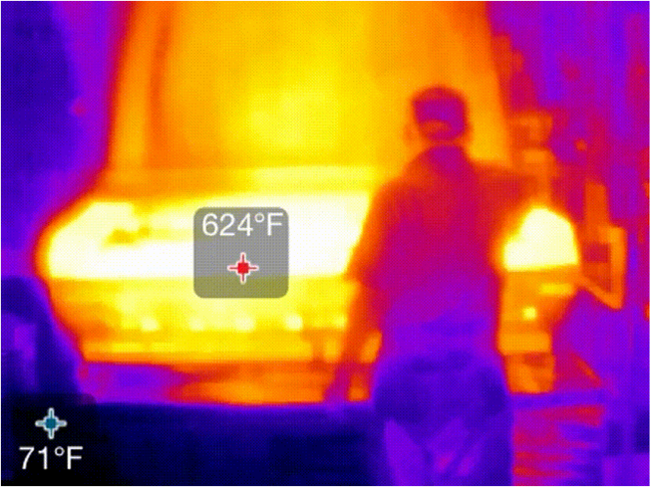
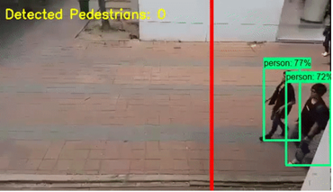
MONITORAMENTO DA EXPOSIÇÃO AO CALOR POR IR
Utilizar visão computacional para controlar a exposição prolongada dos trabalhadores à fontes de calor

Slide 15
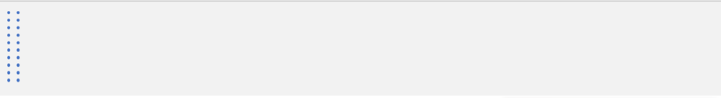
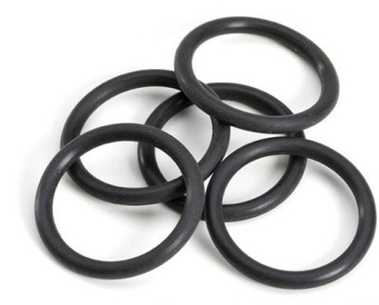
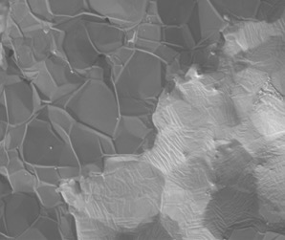
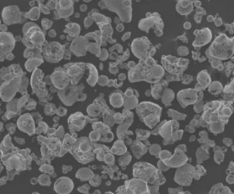
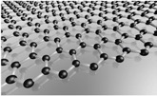
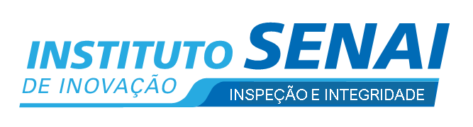
Competências de atuação – Materiais
Novos materiais para processos de alta especificidade
Novos materiais: compósitos com grafeno nanocelulose
Intensificar as propriedades mecânicas do compósito (resistência à tração, compressão, pressão)
FONTE: SENAI/PUC-RJ
FONTE: SENAI/UERJ

Slide 16
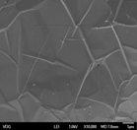
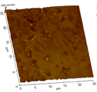
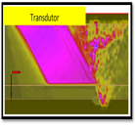
Revestimento anticorrosivo de grafeno (tintas)
2020
INSPEÇÃO E INTEGRIDADE
Otimização por variação estequiométrica e natureza química de nanoplacas de grafeno
2021
Inteligência Artificial aplicada a imagens de ultrassom
2021

Slide 17





Antonio A Fidalgo
aaneto@firjan.com.br
+ 55 21 998943659
Saúde Ocupacional
Sist Virtuais de Produção

